Slide 1
关于课程名称
Machine Structure（Great Ideas in Computer Architecture ）（UC-Berkeley）
Computer Organization and Systems（Stanford）
Introduction to Computer System（CMU）
计算机组成原理（国内大多数高校）
计算机组成与结构（或 计算机组织与结构）
计算机组成与系统结构（或 计算机组织与系统结构）
计算机结构原理
2023年3月2日星期四

Slide 2
课程内容在计算机系统中的位置
计算机系统的“基石”
计算机软件的“立足点”
计算机学生的“专长区”
Application (ex: browser)
Operating
Compiler
System
(Windows 2K)
Software
Assembler
Hardware
Instruction Set
Architecture
Processor
Memory
I/O system
Datapath & Control
属于计算机系统核心技术内容
Digital Design
Circuit Design
transistors

Slide 3
本课程与其他课程的关系
应用 (问题)
用户视角 ( ICS)
算法
对计算机系统大概了解
编程 (语言)
程序员视角 ( PF&AP)
操作系统/虚拟机
高级语言程序设计
指令集体系结构 (ISA)
ISA及其与以下内容的关系：
OS \ 编译器 \ 程序设计
微体系结构
程序员与架构师双视角 ( CO&CA)
功能部件/RTL
CPU Design、Performance
电路
布尔逻辑与基本部件
器件
逻辑电路设计者视角( DD)
计算机系统的抽象层
计算机组成与系统结构：构建系统框架，以建立完整计算机系统概念

Slide 4
主要教学内容
C Language
Assembly Lan.
Machine Code
Processor
Number Representations（数值表示）
Floating Point （浮点数）
ALU--Logic Design
CPU Organization
Pipelining （流水线）
Caches （高速缓存）
Virtual Memory（虚拟存储器）
Bus（总线）
Disks, I/O
Performance （性能）
Mechine Structure
ALU、Control、
Pipeline
RAM、Cache、VM
Bus、
Disk、
I/O

Slide 5
课程教学目标
基本目标是什么？
ISA设计原理
计算机硬件设计原理
计算机整机概念的建立
要求掌握的重要知识和能力有哪些？
利用硬件知识提高调试程序的能力
（如：数据格式转换、大端/小端方式）
从硬件角度出发编制高效程序的能力
（如：Cache的局部性、函数调用）
OS和硬件如何分工、如何衔接？
（如：异常、中断）
如何从硬件角度出发进行编译优化？
（如：流水线调度）
为后续课程打下坚实基础
（如：OS、编译原理、体系结构、微机原理、嵌入式技术等）

Slide 6
本课程的重要作用
专业基础及其能力主要包括：
对计算机系统有全面的认识
硬件和软件的分工和协作
层次化特点：屏蔽细节
抽象、转换和分而治之
应用软件开发能力
算法设计和分析能力
系统软件的开发和使用能力
硬件知识和硬件设计能力
HDL、FPGA、SOP、ISA、…
本课程内容是：
计算机系统的“基石”
计算机软件的“立足点”
计算机学生的“专长区”
问题→算法→程序→指令集体系结构→微结构→电路
本课程在夯实专业基础方面能起到非常重要的作用。

Slide 7
如何学好本课程？
本课程特点
不利点：概念抽象、繁琐、面广、与其他课程关联度高
有利点：清澈见底（只要想搞明白就一定能明白）
学习要领
站在系统的高度
从程序员视角想问题，由粗到细建立系统整体
运用联系的观点
关注软件和硬件的关联、本课程与其他课程的关联
试图去理解概念而不是死记硬背
前后概念串起来理解，抓主干（细节为主干服务）
多练习和动手实践
作业和实验报告自己独立完成
上课听讲非常重要，有问题及时解决
不来上课而“挂科”一定是你的责任！
位→门电路→部件→CPU→微结构→ISA →
汇编语言程序→高级语言程序

Slide 8
教学安排
总教学时数为56。
课程成绩评定方法：平时考评占30％，期末考试占70％。
教材：《计算机组成与系统结构》(第3版). 袁春风主编. 清华大学出版社，2022.10
参考教材:《计算机组成与设计-硬件/软件接口》（第四版)(美)David A. Patterson，John L. Hennessy著，机械工业出版社,2011.11

Slide 9
教学安排（续）
关于实验：与本课程同步开设了“计算机组成原理综合实验”课程，16学时，独立开课，独立学分，该课程是计算机学院各专业的必修课。

Slide 10
本人介绍
jzcui@uestc.edu.cn
主要研究方向：嵌入式计算机
计算机系统结构
软硬件协同设计
AI处理器
讲授课程： 计算机组成原理（本）
处理器设计技术 （研）

Slide 11
Any Questions ?

Slide 12
Ch1: Computer Abstractions 计算机系统概述
第1讲：计算机系统简介
第2讲：计算机性能评价

Slide 13
第一讲 计算机系统简介
计算机发展简史
IAS通用计算机模型机：冯.诺依曼结构
IBM360系列机：引入兼容性（系列机）概念
DEC PDP-8：引入总线结构
计算机系统的组成
计算机层次结构

Slide 14
计算机发展简史
第一代：真空管计算机（电子管Vacuum Tube ）1946～1957年
1946年诞生第1台电子计算机 ENIAC（Electronic Numerical Integrator And Calculator）
体积大，重30吨，有18000多个真空管，5000次加法/s
十进制表示/运算，存储器由20个累加器组成，每个累加器存10位十进制数，每一位由10个真空管表示。
采用手动编程，通过设置开关和插拔连线来实现。
冯·诺依曼机（Von Neumann Machine）
1945年冯·诺依曼提出“存储程序(Stored-program)”思想，并于46年开始设计“存储程序”计算机。
“存储程序”思想： 将事先编好的程序和原始数据送入主存中，然后启动执行。在不需操作人员干预下，自动完成逐条取出指令和执行指令的任务。
SKIP

Slide 15
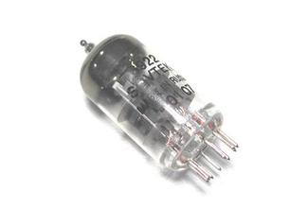
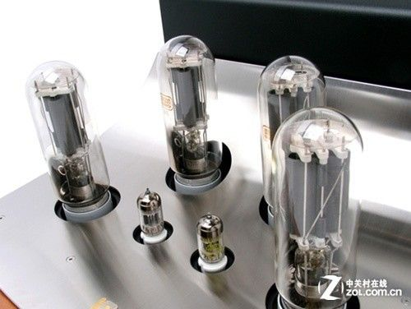
真空管

Slide 16
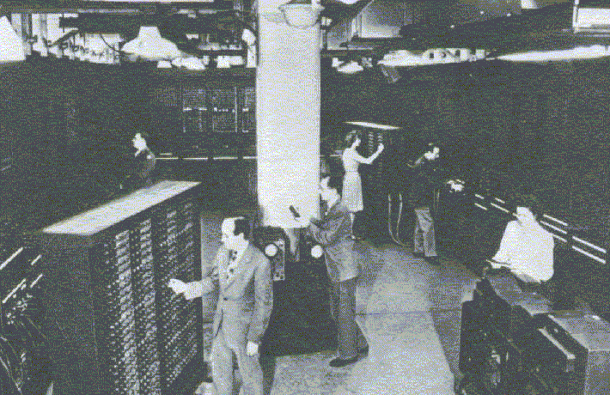
The First Generation: Vacuum Tube Computers (1946 - 1957)
The first general-purpose computer - ENIAC
Notes:
ENICA 18000个电子管，1500个继电器，重30吨。有20个寄存器，每个10位十进制数（100个电子管），每一位十进制数用10个电子管表示，看十个电子管中哪个亮表示几。有6000个开关。靠设置开关、连接插头和插座来编程。

Slide 17
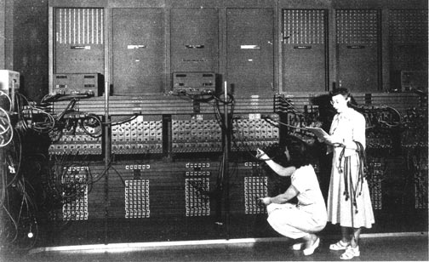
ENIAC----Non von Neumann Model
BACK
Notes:
有20个寄存器，每个10位十进制数，有6000个开关。靠设置开关、连接插头和插座来编程。

Slide 18
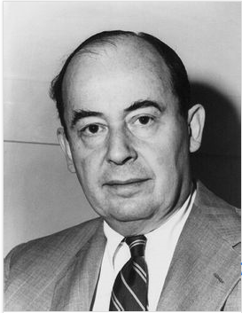
冯·诺依曼的故事
1944年，冯·诺依曼参加原子弹的研制工作，涉及到极为困难的计算。
1944年夏的一天，诺依曼巧遇美国弹道实验室的军方负责人戈尔斯坦，他正参与ENIAC的研制工作。
冯·诺依曼被戈尔斯坦介绍加入ENIAC研制组，1945年，在共同讨论的基础上，冯·诺依曼起草了一份“关于EDVAC的报告草案”，报告长达101页，这就是全新的“存储程序通用电子计算机方案”。
一向专搞理论研究的普林斯顿高等研究院批准让冯·诺依曼建造计算机，其依据就是这份报告。
Electronic Discrete Variable Automatic Computer
Notes:
冯·诺伊曼是原籍匈牙利的数学家，被称为“计算机之父”和“博弈论之父”，EDVAC称为离散变量自动电子计算机
因为ENIAC没有存储器，也不是用二进制表示信息，所以，制造和使用的时候有很多问题，ENIAC研制小组认为许多方面需要改进，因此，在他们共同研讨的基础上，才有了EDVAC方案的思想。

Slide 19
冯·诺依曼结构的主要思想
计算机应由运算器、控制器、存储器、输入设备和输出设备五个基本部件组成。
各基本部件的功能是：
存储器不仅能存放数据，而且也能存放指令，形式上两者没有区别，但计算机应能区分数据还是指令；
控制器应能自动执行指令；
运算器应能进行加/减/乘/除四种基本算术运算，并且也能进行一些逻辑运算和附加运算；
操作人员可以通过输入设备和输出设备与主机进行通信。
内部以二进制表示指令和数据。每条指令由操作码和地址码两部分组成。操作码指出操作类型，地址码指出操作数的地址。由一串指令组成程序。
采用“存储程序”工作方式。

Slide 20
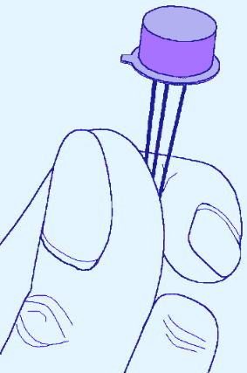
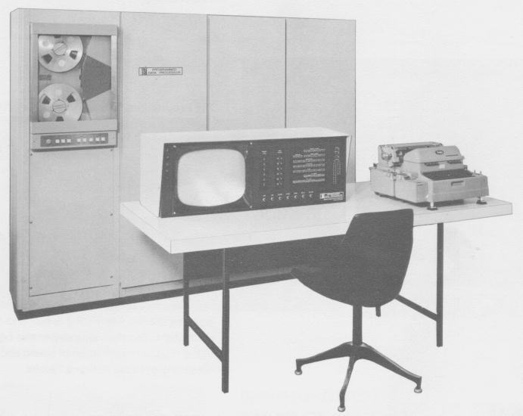
计算机发展简史
第二代：晶体管计算机 1958～64年
元器件：逻辑元件采用晶体管，内存由磁芯构成，外存为磁鼓与磁带。
特点：变址，浮点运算，多路存储器，I/O处理机，中央交换结构(非总线结构)。
软件：使用高级语言，提供了系统软件。
代表机种：IBM 7094 (scientific)、1401 (business)和 DEC PDP-1
晶体管：
Transistor
DEC PDP-1

Slide 21
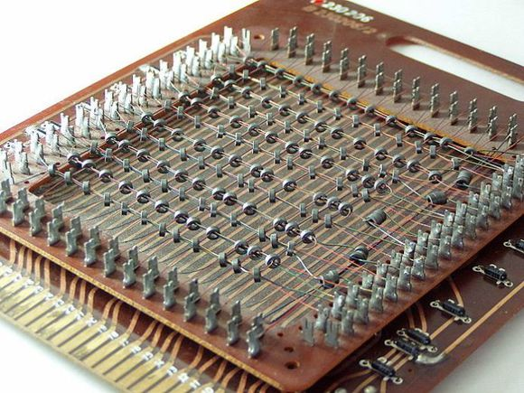
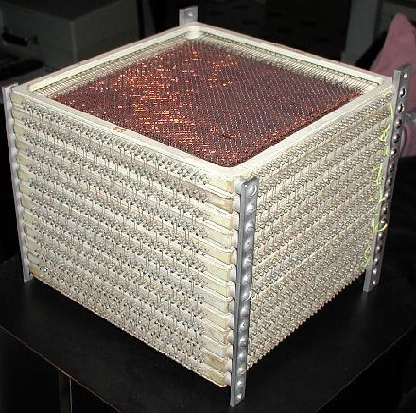
磁芯存储器

Slide 22
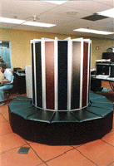
计算机发展简史
第三代：中小规模集成电路(SSI/MSI)计算机 1965～71年
元器件：逻辑元件与主存储器均由集成电路（IC）实现 。
特点：微程序控制，Cache，虚拟存储器，流水线等。
代表机种：IBM 360和DEC PDP-8（大/巨型机与小型机同时发展 ）
巨型机(Supercomputer)：Cray-1
大型机(Mainframe)：IBM360系列
小型机(Minicomputer)：DEC PDP-8
Cray-1
Notes:
问题：为什么可用集成电路实现计算机？
问题：计算机的基本功能是什么？
问题：这些基本功能如何实现？

Slide 23
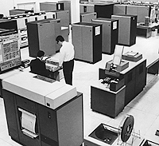
IBM System/360系列计算机
IBM公司于1964年研制成功
引入“兼容机”(系列机)概念
兼容机的特征 ：
相同的或相似的指令集
相同或相似的操作系统
更高的速度
更多的I/O端口数
更大的内存容量
更高的价格
IBM 360
低端机指令集是高端机的一个子集，称为“向后兼容”。原来机器上的程序可以不改动而在新机器上运行，但性能不同。
问题1：引入“兼容机”有什么好处？
问题2：保持“兼容”的关键是什么？
Notes:
问题1：引入“兼容机”有什么好处？
问题2：实现“系列机”的关键是什么？

Slide 24
DEC公司的PDP-8机
它同样在1964年出现。与IBM 360相比，价格更低、更小巧，因而被称为小型机（Minicomputer）
PDP-8“创造了小型机概念，并使之成为数十亿美元的工业”，使DEC成为了最大的小型机制造商。
主要特点：首次采用总线结构。
具有高度的灵活性，允许将模块插入总线以形成各种配置。

Slide 25
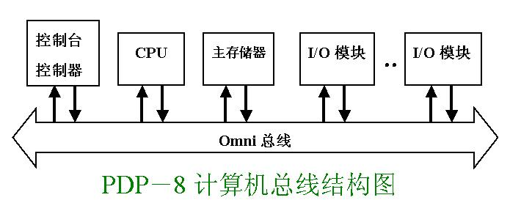
PDP–8/E计算机系统框图
Omni总线包含了96个独立的信号通道，用以传送控制、地址和数据信号。
问题：“总线结构”有什么好处？
可扩充性好（允许将新的符合标准的模块插入总线，形成各种配置）、节省器件，体积小，价格便宜
Notes:
问题：“总线结构”有什么好处？

Slide 26
计算机发展简史
第四代：大规模/超大规模计算机LSI/VLSI/ULSI 1972～至今
微处理器和半导体存储器技术发展迅猛，微型计算机出现。
使计算机以办公设备和个人电脑的方式走向普通用户。
半导体存储器
1970年Fairchild公司生产出第一个相对大容量半导体存储器
1974年位价格低于磁芯的半导体存储器出现，并快速下跌
从1970年起，存储密度几乎是每3年提高4倍
微处理器
微处理器芯片密度不断增加，使CPU中所有元件放在一块芯片上成为可能。1971年开发出第一个微处理器芯片Intel4004。
特点：共享存储器，分布式存储器及大规模并行处理系统
以后几代（标准、意见不一） （注：有称第四代是VLSI，从80年代开始；也有称第四代是LSI，从1972年开始；有的又分成LSI时代和VLSI时代）
Notes:
有的书上称第四代是VLSI，从80年代开始（如本书和Andraw编的《结构化计算机组成》），有的书称第四代是LSI，从72年开始，有的又分成LSI时代和VLSI时代。

Slide 27
第一讲 计算机系统简介
计算机发展简史
IAS通用计算机模型机：冯.诺依曼结构
IBM360系列机：引入兼容性（系列机）概念
DEC PDP-8：引入总线结构
计算机系统的组成
计算机硬件：CPU + MM + I/O
计算机软件：系统软件+应用软件
计算机层次结构

Slide 28
计算机的基本组成与基本功能
什么是计算机？
计算机是一种能对数字化信息进行自动、高速的算术和逻辑运算的处理装置。
计算机的基本部件及功能
运算器（数据运算）：ALU、GPRs、标志寄存器等
存储器（数据存储）：存储阵列、地址译码器、读写控制电路
总线（数据传送）：数据(MDR)、地址(MAR)和控制线
控制器（控制）：对指令译码生成控制信号
计算机实现的所有任务都是通过执行一条一条指令完成的！

Slide 29
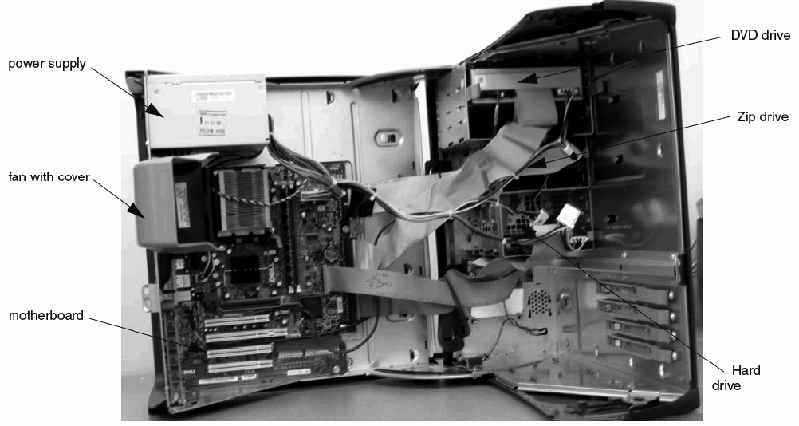
计算机硬件：打开PC来看看

Slide 30
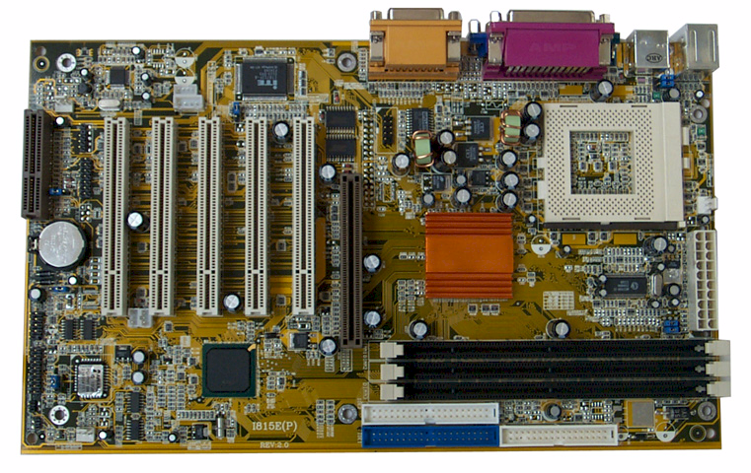
PC主板
CPU插座
总线插槽
内存条

Slide 31
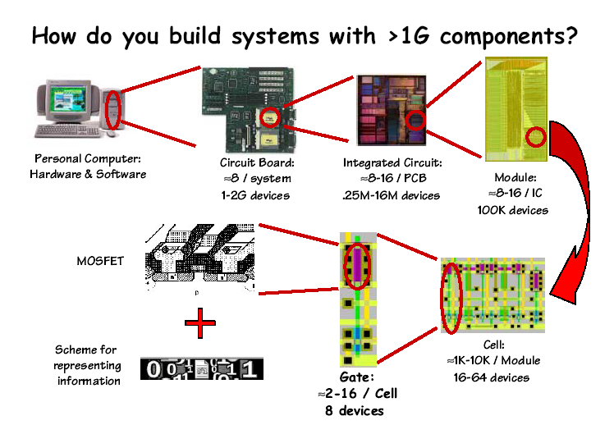
解剖一台计算机（分而治之）
个人计算机由主机和外设组成
主机中包含多个电路板
每个电路板中有十几个集成电路
每个集成电路中有十几个模块
每个门电路实现基本的逻辑运算
所有信息都用二进制编码表示
每个模块中有上千万个单元
每个单元中有十几个门电路

Slide 32
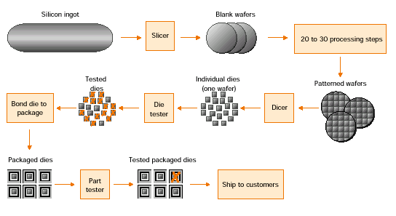
Integrated Circuits manufacturing process
圆形薄片 / 硅抛光片
（6/8/12寸,厚度不足1mm）
单晶硅锭
不合格的用磁浆点上记号
IC小片 / 芯片
“晶圆” / 大芯片
封装：将芯片固定在塑胶或陶瓷基座上，把芯片上蚀刻出来的引线与基座底部伸出的引脚连接，盖上盖板并封焊成芯片
约需400多道工序！
Notes:
Ingot → wafer → die → chip
Please click “how chips are made” on the course website to see the steps in details.
Question asked by a student: why is the wafer a round shape, not a square shape?

Slide 33
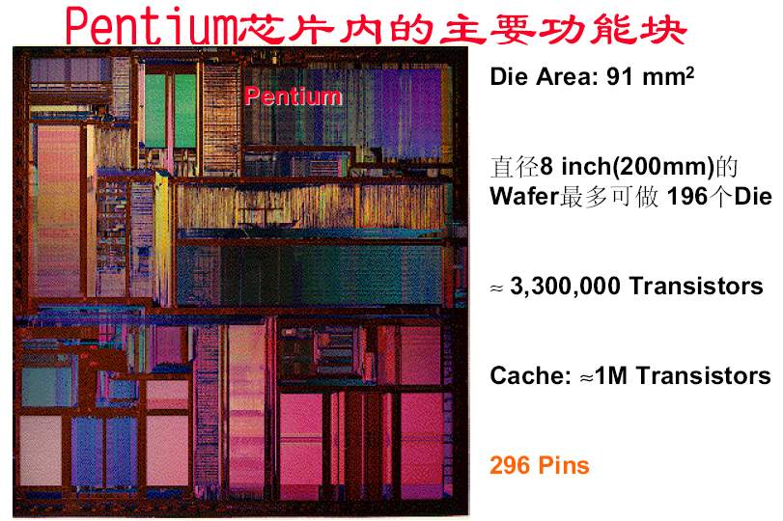

Slide 34
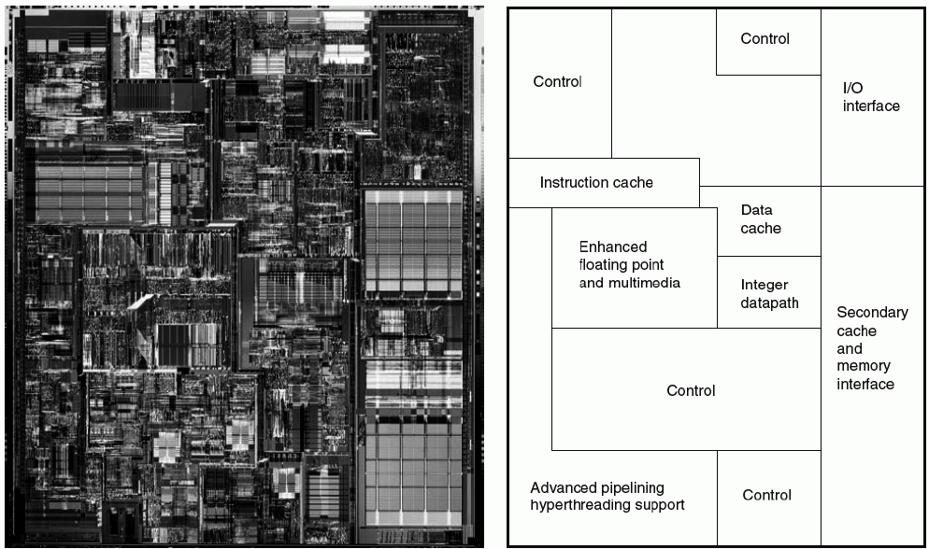
Pentium4处理器内部布局
控制器
控制器
I/O接口
指令Cache
数据Cache
浮点数和多媒体处理
整数处理
二级Cache和内存访问接口
控制器
高级流水线和超线程支持
控制器

Slide 35
现代计算机的原型
1946年，普林斯顿高等研究院（the Institute for Advance Study at Princeton，IAS ）开始设计“存储程序”计算机，被称为IAS计算机（1951年才完成，它并不是第一台存储程序计算机，1949年由英国剑桥大学完成的EDSAC是第一台）。
在那个报告中提出的计算机结构被称为冯·诺依曼结构。
冯·诺依曼结构最重要的思想是什么？
“存储程序(Stored-program)” 工作方式：
任何要计算机完成的工作都要先被编写成程序，然后将程序和原始数据送入主存并启动执行。一旦程序被启动，计算机应能在不需操作人员干预下，自动完成逐条取出指令和执行指令的任务。
冯·诺依曼结构计算机也称为冯·诺依曼机器（Von Neumann Machine）。
几乎现代所有的通用计算机都采用冯·诺依曼结构，因此，IAS计算机是现代计算机的原型机。

Slide 36
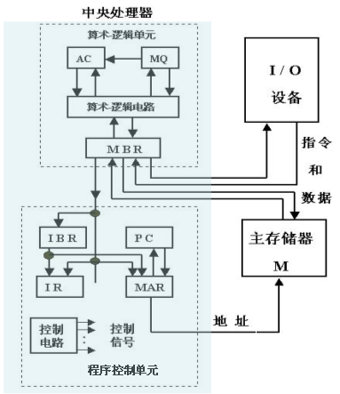
你认为冯·诺依曼结构是怎样的？
程序由指令构成，指令描述如何对数据进行处理。
应该有个主存，用来存放程序和数据
应该有一个自动逐条取出指令的部件
还应该有具体执行指令（即运算）的部件
应该有将程序和原始数据输入计算机的部件
应该有将运算结果输出计算机的部件
冯·诺依曼结构计算机采用存储程序 工作方式：
任何要计算机完成的工作都要先被编写成程序，然后将程序和原始数据送入主存并启动执行。一旦程序被启动，计算机应能在不需操作人员干预下，自动完成逐条取出指令和执行指令的任务。
你还能想出更多吗？
IAS计算机结构
你猜得八九不离十了☺

Slide 37
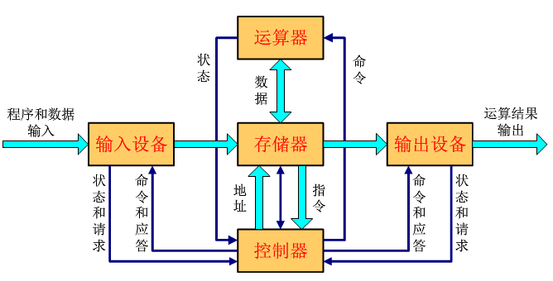
冯.诺依曼结构计算机模型
早期，部件之间用分散方式相连
现在，部件之间大多用总线方式相连
趋势，点对点（分散方式）高速连接

Slide 38
回顾：冯·诺依曼结构的主要思想
冯·诺依曼结构的主要思想是什么呢？
计算机应由运算器、控制器、存储器、输入设备和输出设备五个基本部件组成。
各基本部件的功能是：
存储器不仅能存放数据，而且也能存放指令，形式上两者没有区别，但计算机应能区分数据还是指令；
控制器应能自动取出指令来执行；
运算器应能进行加/减/乘/除四种基本算术运算，并且也能进行一些逻辑运算和附加运算；
操作人员可以通过输入设备、输出设备和主机进行通信。
内部以二进制表示指令和数据。每条指令由操作码和地址码两部分组成。操作码指出操作类型，地址码指出操作数的地址。由一串指令组成程序。
采用“存储程序”工作方式。

Slide 39
现代计算机结构模型
你还记得冯.诺依曼计算机结构的特点吗？
CPU
地址
存储器
控制器
PC
MAR
0
GPRs
1
输入
设备
标
志
寄
存
器
0
控制
2
ALU
1
3
2
4
输出
设备
3
5
数据
6
IR
MDR
7
你能想到计算机相当于现实生活中的什么呢？
工厂、饭店？
计算机是如何工作的呢？

Slide 40
认识计算机中最基本的部件
CPU：中央处理器；PC：程序计数器；MAR：存储器地址寄存器
ALU：算术逻辑部件；IR：指令寄存器；MDR：存储器数据寄存器
GPRs：通用寄存器组（由若干通用寄存器组成，早期就是累加器）
CPU
地址
存储器
控制器
PC
MAR
0
GPRs
1
输入
设备
标
志
寄
存
器
0
控制
2
ALU
1
3
2
4
输出
设备
3
5
数据
6
IR
MDR
7
Notes:
算术逻辑部件：Arithmetic Logic Unit

Slide 41
计算机是如何工作的？
你能告诉我计算机是如何工作的吗？
“存储程序”工作方式！
CPU
地址
存储器
控制器
PC
MAR
0
GPRs
1
输入
设备
标
志
寄
存
器
0
控制
2
ALU
1
3
2
4
输出
设备
3
5
数据
6
IR
MDR
7

Slide 42
计算机是如何工作的？
程序由指令组成
程序在执行前
数据和指令事先存放在存储器中，每条指令和每个数据都有地址，指令按序存放，指令由OP、ADDR字段组成，程序起始地址置PC
开始执行程序
第一步：根据PC取指令
第二步：指令译码
第三步：取操作数
第四步：指令执行
第五步：回写结果
第六步：修改PC的值
继续执行下一条指令

Slide 43
指令和数据
程序启动前，指令和数据都存放在存储器中，形式上没有差别，都是0/1序列
采用”存储程序“工作方式：
程序由指令组成，程序被启动后，计算机能自动取出一条一条指令执行，在执行过程中无需人的干预。
指令执行过程中，指令和数据被从存储器取到CPU，存放在CPU内的寄存器中：指令在IR中，数据在GPR中。
IR？GPR？
指令中需给出的信息：
操作性质（操作码）
源操作数1 或/和 源操作数2 （立即数、寄存器编号、存储地址）
目的操作数地址 （寄存器编号、存储地址）
存储地址的描述与操作数的数据结构有关！

Slide 44
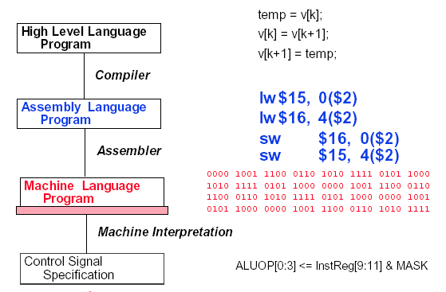
Hardware/Software Interface
temp = v[k];
v[k] = v[k+1];
v[k+1] = temp;
软件
lw $15, 0($2)
lw $16, 4($2)
sw $16, 0($2)
sw $15, 4($2)
1000 1100 0100 1111 0000 0000 0000 0000
1000 1100 0101 0000 0000 0000 0000 0100
1010 1100 0101 0000 0000 0000 0000 0000
1010 1100 0100 1111 0000 0000 0000 0100
硬件
… , EXTop=1,ALUSelA=1,ALUSelB=11,ALUop=add,
IorD=1,Read,MemtoReg=1,RegWr=1,......

Slide 45
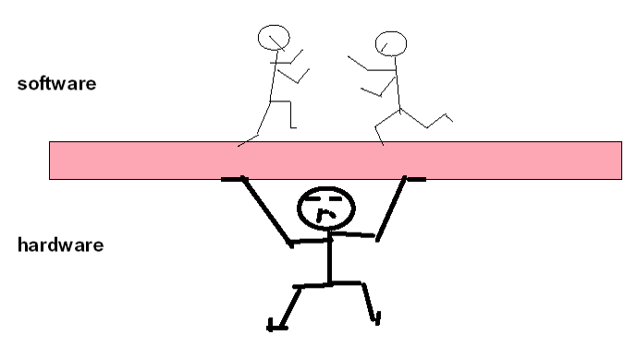
硬件与软件的界面 Hardware/Software Interface
软件
？
Instruction set
硬件
软件和硬件的界面： ISA（Instruction Set Architecture ）
指令集体系结构
机器语言由指令代码构成，能被硬件直接执行。

Slide 46
Software
System software(系统软件) - 简化编程，并使硬件资源被有效利用
操作系统（Operating System）：硬件资源管理，用户接口
语言处理系统：翻译程序+ Linker, Debug, etc …
翻译程序(Translator)有三类：
汇编程序(Assembler)：汇编语言源程序→机器目标程序
编译程序(Complier)：高级语言源程序→汇编/机器目标程序
解释程序(Interpreter )：将高级语言语句逐条翻译成机器指令并立即执行,不生成目标文件。
其他实用程序: 如：磁盘碎片整理程序、备份程序等
Application software(应用软件) - 解决具体应用问题/完成具体应用
各类媒体处理程序：Word/ Image/ Graphics/…
管理信息系统 (MIS)
Game, …

Slide 47
第一讲 计算机系统简介
计算机发展简史
IAS通用计算机模型机：冯.诺依曼结构
IBM360系列机：引入兼容性（系列机）概念
DEC PDP-8：引入总线结构
计算机系统的组成
计算机硬件：CPU + MM + I/O
计算机软件：系统软件+应用软件
计算机层次结构
计算机硬件和软件的接口：指令系统
计算机软件如何在硬件上执行

Slide 48
Computer Hierarchy（计算机系统层次）
应用程序员Application Programmer
最终用户End User
Application
系统管理员
System Administrator
系统程序员System Programmer
Compiler
Operating
Assembler
System
Instruction Set
Architecture
CPU
MM
I/O
Digital Design
Circuit Design
° 上图给出的是计算机系统的层次结构
指令系统（即ISA）是软/硬件的交界面
°不同用户工作在不同层次，所看到的计算机不一样
°中间阴影部分就是本课程主要内容，处于最核心的部分！
Notes:
Merits of Abstraction: easy understanding, easy designing, compatibility
Difference between Architecture and Organization.
Computer Architecture: 1)how the software looks at the hardware? 2) functional, abstract view of hardware reflected in software.
每一层用户看到的计算机是不一样的。最终用户工作在应用程序层面，看到的是应用程序虚拟机，只知道如何使用相应的应用程序；应用程序开发人员在程序设计语言层面工作，看到的是高级语言虚拟机，只要会使用各种程序设计语言编程；系统维护人员工作在操作系统层面，看到的是操作系统虚拟机，只要知道系统中的命令和工具如何使用；系统程序员（OS和编译器开发人员）工作在计算机逻辑结构层面，看到的是汇编语言虚拟机；而汇编语言就是一台计算机指令系统的符号化表示，计算机的功能和性能就由机器的指令系统集中体现出来。

Slide 49
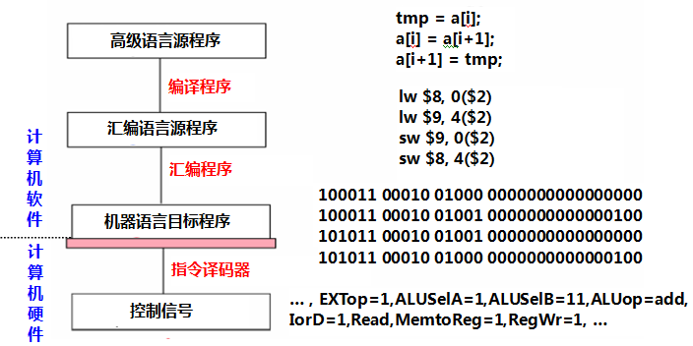
不同层次语言之间的等价转换
每条指令由操作码和若干地址码组成
任何高级语言程序最终通过执行若干条指令来完成！

Slide 50
早期计算机系统的层次
最早的计算机用机器语言编程
机器语言称为第一代程序设计语言（First generation programming language ，1GL ）
后来用汇编语言编程
汇编语言称为第二代程序设计语言（Second generation programming language ，2GL ）
应用程序
指令集体系结构
计算机硬件
应用程序
汇编程序
操作系统
指令集体系结构
计算机硬件

Slide 51
现代（传统）计算机系统的层次
应用程序
现代计算机用高级语言编程
第三代程序设计语言（3GL）为过程式语言，编码时需要描述实现过程，即“如何做”。
第四代程序设计语言（4GL） 为非过程化语言，编码时只需说明“做什么”，不需要描述具体的算法实现细节。
语言处理系统
操作系统
指令集体系结构
计算机硬件
语言处理系统包括：各种语言处理程序(如编译、汇编、链接)、运行时系统（如库函数，调试、优化等功能）
操作系统包括人机交互界面、提供服务功能的内核例程
可以看出：语言的发展是一个不断“抽象”的过程，因而，相应的计算机系统也不断有新的层次出现

Slide 52
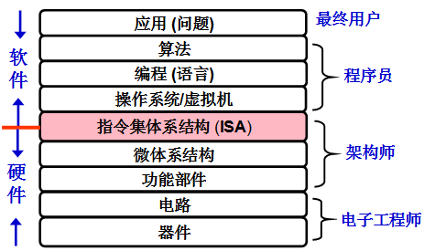
计算机系统抽象层的转换
程序执行结果
不仅取决于
算法、程序编写
而且取决于
语言处理系统
操作系统
ISA
微体系结构
功能转换：上层是下层的抽象，下层是上层的实现
底层为上层提供支撑环境！
不同计算机课程处于不同层次
必须将各层次关联起来解决问题
最高层抽象就是点点鼠标、拖拖图标、敲敲键盘，但这背后有多少层转化啊！

Slide 53
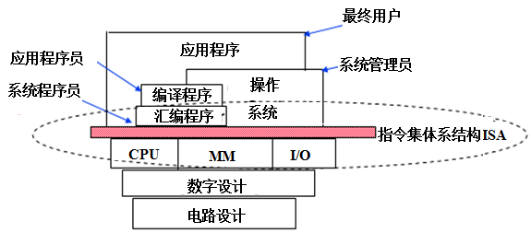
计算机系统的不同用户
最终用户工作在由应用程序提供的最上面的抽象层
系统管理员工作在由操作系统提供的抽象层
应用程序员工作在由语言处理系统（主要有编译器和汇编器）的抽象层
语言处理系统建立在操作系统之上
系统程序员（实现系统软件）工作在ISA层次，必须对ISA非常了解
编译器和汇编器的目标程序由机器级代码组成
操作系统通过指令直接对硬件进行编程控制
ISA处于软件和硬件的交界面（接口）
ISA是对硬件的抽象
所有软件功能都建立在ISA之上
ISA是最重要的层次！
那么，什么是ISA呢？

Slide 54
指令集体系结构（ISA）
ISA指Instruction Set Architecture，即指令集体系结构
ISA是一种规约（Specification），它规定了如何使用硬件
可执行的指令的集合，包括指令格式、操作种类以及每种操作对应的操作数的相应规定；
指令可以接受的操作数的类型；
操作数所能存放的寄存器组的结构，包括每个寄存器的名称、编号、长度和用途；
操作数所能存放的存储空间的大小和编址方式；
操作数在存储空间存放时按照大端还是小端方式存放；
指令获取操作数的方式，即寻址方式；
指令执行过程的控制方式，包括程序计数器、条件码定义等。
ISA在计算机系统中是必不可少的一个抽象层，Why？
没有它，软件无法使用计算机硬件！
没有它，一台计算机不能称为“通用计算机”

Slide 55
ISA和计算机组成（微结构）之间的关系
CPU
地址
存储器
控制器
PC
MAR
0
GPRs
1
输入
设备
标
志
寄
存
器
0
控制
2
ALU
1
3
2
4
输出
设备
3
5
数据
6
IR
MDR
7
ISA是计算机组成的抽象
不同ISA规定的指令集不同，如，IA-32、MIPS、ARM等
计算机组成必须能够实现ISA规定的功能，如提供GPR、标志、运算电路等
同一种ISA可以有不同的计算机组成，如乘法指令可用ALU或乘法器实现

Slide 56
第二讲 计算机性能评价
主要内容：
衡量计算机性能的基本指标
响应时间（response time）
执行时间（execution Time）、等待时间（latency）
吞吐量（ throughput）
带宽（bandwidth）
计算机性能测量
指令执行速度（MIPS、MFLOPS/TFLOPS/PFLOPS）
基准程序（ Benchmark）

Slide 57
计算机性能的基本评价指标
°计算机有两种不同的性能描述
° Time to do the task
响应时间（response time）
。执行时间（execution time）
。等待时间或时延（latency）
° Tasks per day, hour, sec, ns. ..
吞吐率（throughput）
带宽（bandwidth）
° 基本的性能评价标准是：CPU的执行时间
不同应用场合用户关心的性能不同：
-要求吞吐率高的场合，例如：
多媒体应用（音/视频播放要流畅）
-要求响应时间短的场合：例如：
事务处理系统（存/取款速度要快）
-要求吞吐率高且响应时间短的场合：
文件服务器、Web服务器等
程序由指令构成。
CPU执行时间就是执行程序中全部指令的时间。
“ 机器X的速度（性能）是Y的n倍” 的含义：
ExTime(Y) Performance(X)
= = n
ExTime(X) Performance(Y)
相对性能用执行时间的倒数来表示！
Notes:
“X is n times faster than Y” in English means X = (n+1) Y.

Slide 58
计算机性能的测量
比较计算机的性能时，用执行时间来衡量
完成同样工作量所需时间最短的那台计算机就是性能最好的
处理器时间往往被多个程序共享使用，因此，用户感觉到的程序执行时间并不是程序真正的执行时间
通常把用户感觉到的响应时间分成以下两个时间：
CPU时间：指CPU真正花在该程序执行上的时间。又包括两部分：
用户CPU时间：用来运行用户代码的时间
系统CPU时间：为了执行用户程序而需要运行操作系统程序的时间
其他时间：指等待I/O操作完成或CPU花在其他用户程序的时间
系统性能和CPU性能不等价，有一定的区别
系统性能(System performance)：系统响应时间，与CPU外的其他部分也都有关系
CPU性能(CPU performance)：用户CPU时间
本章主要讨论CPU性能，即：CPU真正用在用户程序执行上的时间
问题：用户CPU时间与系统响应时间哪个更长？

Slide 59
CPU执行时间的计算
CPI：Cycles Per Instruction,每条指令执行的时钟周期数
CPU 执行时间 = CPU时钟周期数(程序) × 时钟周期
= CPU时钟周期数 (程序)÷ 时钟频率
= 指令条数(程序) × CPI × 时钟周期
CPU时钟周期数(程序 )= 指令条数 (程序 )× CPI
CPI = CPU时钟周期数 (程序) ÷指令条数 (程序)
CPI 用来衡量以下各方面的综合性能
Instruction Set Architecture（ISA）
Implementation of that architecture
（Organization & Technology）
Program（Compiler、Algorithm）
Notes:
Need to explain 1) clock cycle, 2) clock frequency.
Mention that CPI is important.

Slide 60
如何计算CPI?
对于某一条特定的指令而言，其CPI是一个确定的值。但是，对于某一个程序或一台机器而言，其CPI是一个平均值，表示该程序或该机器指令集中每条指令执行时平均需要多少时钟周期。
假定CPI_{i} 和 C_{i}分别为第i类指令的CPI和指令条数，则程序的总时钟数为：
总时钟数 =
n
CPI
C
所以，
n
CPI
C
∑
x
∑
x
CPU时间= 时钟周期 x
i
=
1
i
i
i
=
1
i
i
假定CPIi、Fi是各指令的CPI和在程序中的出现频率，则程序综合CPI为:
CPI =
n
其中：
C
∑
CPI
x
F
F
=
i
i
i
i
Instructio
n
_
Count
i
=
1
已知CPU时间、时钟频率、总时钟数、指令条数，则程序综合CPI为:
CPI = (CPU 时间×时钟频率) / 指令条数 = 总时钟周期数 / 指令条数
问题：指令的CPI、机器的CPI、程序的CPI各能反映哪方面的性能？
单靠CPI不能反映CPU性能！为什么？
例如，单周期处理器CPI=1，但性能差！
Notes:
CPU execution time, clock cycle are easy to get.
How to measure CPI or instruction count? Static counting for small programs or dynamic recording tools(simulator and hardware counter) for large programs.

Slide 61
Example1
程序P在机器A上运行需10 s， 机器A的时钟频率为400MHz。 现在要设计一台机器B，希望该程序在B上运行只需6 s.
机器B时钟频率的提高导致了其CPI的增加，使得程序P在机器B上时钟周期数是在机器A上的1.2倍。机器B的时钟频率达到A的多少倍才能使程序P在B上执行速度是A上的10/6=1.67倍？
解:
CPU时间A = 时钟周期数A / 时钟频率A
时钟周期数A = 10 sec x 400MHz = 4000M个
时钟频率B = 时钟周期数B / CPU时间B
= 1.2 x 4000M / 6 sec = 800 MHz
机器B的频率是A的两倍，但机器B的速度并不是A的两倍！

Slide 62
Marketing Metrics （产品宣称指标）
MIPS = Instruction Count / Second x1/10⁶
= Clock Rate / CPI x 1/10⁶
Million Instructions Per Second （定点指令执行速度）
因为每条指令执行时间不同，所以MIPS总是一个平均值。
不同机器的指令集不同
程序由不同的指令混合而成
指令使用的频度动态变化
Peak MIPS（峰值MIPS）
因此必须限制一定条件下，通过MPIS 说明机器性能的好坏
MFLOPS = FP Operations / Second x 1/10⁶
Million Floating-point Operations Per Second（浮点操作速度）
不一定是程序中花时间的部分
用MIPS数表示性能有没有局限?
用MFLOPS数表示性能也有一定局限！
Notes:
Due to such pitfalls, MIPS is not a convincing measurement of the speed.

Slide 63
Example: MIPS数不可靠！
例1.3 某程序编译后目标代码包含4类指令，优化前各类指令数如下，优化后A类指令减少了50%，其他类指令不变，设某运行机器主频为50MHz。问优化前后的CPI和MIPS分别是多少？
Optimizing compiler
Op Freq Cycle
A 43% 1
B 21% 2
C 12% 2
D 24% 2
New Freq
27%
27%
15%
31%
21.5/ (21.5+21+12+24)=27%
21 / (21.5+21+12+24)=27%
12 / (21.5+21+12+24)=15%
24 / (21.5+21+12+24)= 31%
CPI=43%*1+(21%+12%+24%)*2
=1.57
MIPS=50M/1.57=31.8
1.73
28.9
结果：因为优化后减少了A类指令（其他指令数没变），所以程序执行时间一定减少了，但优化后的MIPS数反而降低了。

Slide 64
选择性能评价程序（Benchmarks）
用基准程序来评测计算机的性能
基准测试程序是专门用来进行性能评价的一组程序
不同用户使用的计算机用不同的基准程序
基准程序通过运行实际负载来反映计算机的性能
最好的基准程序是用户实际使用的程序或典型的简单程序
基准程序的缺陷
现象：基准程序的性能与某段短代码密切相关时，会被利用以得到不当的性能评测结果
手段：硬件系统设计人员或编译器开发者针对这些代码片段进行特殊的优化，使得执行这段代码的速度非常快
例1：Intel Pentium处理器运行SPECint时用了公司内部使用的特殊编译器，使其性能极高
例2：矩阵乘法程序SPECmatrix300有99%的时间运行在一行语句上，有些厂商用特殊编译器优化该语句，使性能达VAX11/780的729.8倍！
Notes:
So far, All we discussed is for the performance evaluation of one computer based on one program. But how to compare 2 computers? Can we use only one program for the comparison purpose? You might have already seen the importance of benchmarks.

Slide 65
Successful Benchmark: SPEC
1988年，5家公司（ Sun, MIPS, HP, Apollo, DEC ）联合提出了SPEC (Systems Performance Evaluation Committee)
SPEC给出了一组标准的测试程序、标准输入和测试报告。它们是一些实际的程序，包括 OS calls、 I/O等。
版本 89：10 programs = 4 for integer + 6 for FP, 用每个程序的执行时间求出一个综合性能指标
版本92：SPECInt92 (6 integer programs) and SPECfp92 (14 floating point programs)
整数和浮点数单独提供衡量指标：SPECInt92和SPECfp92
增加 SPECbase: 禁止使用任何与程序有关的编译优化开关
版本95： 8 int + 10fp
较新版本： include SPEC HPC96, SPEC JVM98, SPEC WEB99, SPEC OMP2001. SPEC CPU2000，See http://www.spec.org
“benchmarks useful for 3 years”
Base machine is changed from VAX-11/780 to Sun SPARC 10/40

Slide 66
如何给出综合评价结果?
问题：如果用一组基准程序在不同机器上测出了运行时间，那么如何综合评价机器的性能呢？
先看一个例子：
Program 1: 1 sec on machine A, 10 sec on machine B
Program 2: 1000 sec on A，100 sec on B
What are your conclusions?
这个结论无法比较A和B的好坏
必须用一个综合的值来表示！
A is 10 times faster than B for program1.
B is 10 times faster than A for Program2.
Total exec. time是一个综合度量值，可以据此得出结论：
A 在Program1 和Program 算术平均运行时间=1001/2
B 在Program1 和Program 算术平均运行时间=110/2
B is 1001/110=9.1 times faster than A
实际上，可考虑每个程序在作业中的使用频度，即加权平均

Slide 67
综合性能评价的方法
可用以下两种平均值来评价：
Arithmetic mean(算术平均)：求和后除n
Geometric mean(几何平均)：求积后开根号n
根据算术平均执行时间能得到总平均执行时间
根据几何平均执行时间不能得到程序总的执行时间
A 在Program1 和Program 几何平均运行时间=sqrt(1000*1)
B 在Program1 和Program几何平均运行时间=sqrt(100*10)
B is sqrt(1000)/sqrt(1000)= 1 times faster than A
（算术平均值不能反映这一点！）
Notes:
time reference on machine ÷ time on measured machine is actually the normalized speed (e.g., MIPS) in order to see how many times faster the new machine is than the reference machine.

Slide 68
综合性能评价的方法
执行时间的规格化（测试机器相对于参考机器的性能）：
time on reference machine ÷ time on measured machine
平均规格化执行时间不能用算术平均计算，而应该用几何平均
program A going from 2s to 1s as important as program B going from 2000s to 1000s.
（算术平均值不能反映这一点！）
综上所述，算术平均和几何平均各有长处，可灵活使用！
Notes:
time reference on machine ÷ time on measured machine is actually the normalized speed (e.g., MIPS) in order to see how many times faster the new machine is than the reference machine.

Slide 69
Amdahl定律
阿姆达尔定律是计算机系统设计方面重要的定量原则之一
基本思想：对系统中某部分（硬件或软件）进行更新所带来的系统性能改进程度，取决于该部分被使用的频率或其执行时间占总执行时间的比例。
改进部分执行时间
改进部分的改进倍数
或
1
改进部分时间比例/改进部分的改进倍数+未改进部分时间比例
改进后的执行时间 =
+ 未改进部分执行时间
p=1/(t/n +1-t)
整体改进倍数 =
若整数乘法器改进后可加快10倍，整数乘法指令在程序中占40%，则整体性能可改进多少倍？若占比达60%和90%，则整体性能分别能改进多少倍？
40%：1/(0.4/10+0.6)=1.56；
60%：1/(0.6/10+0.4)=2.17；
90%：1/(0.9/10+0.1)=5.26。

Slide 70
Amdahl定律
例：某程序在某台计算机上运行所需时间是100秒，其中，80秒用来执行乘法操作。要使该程序的性能是原来的5倍，若不改进其他部件而仅改进乘法部件，则乘法部件的速度应该提高到原来的多少倍？
解：根据公式 知：
5=1/(0.8/n+0.2），0.8/n+0.2 = 1/5 = 0.2
要使上述公式满足，则必须 0.8/n=0，即n→∞
p=1/(t/n +1-t)
也就是说，即使乘法运算时间占80%，也不可能通过对乘法部件的改进，使整体性能提高到原来的5倍。
当乘法运算时间占比<=80%，则无论如何对乘法部件进行改进，都不能使整体性能提高到原来的5倍。

Slide 71
第二讲小结
性能的定义：一般用程序的响应时间或系统的吞吐率表示机器或系统整体性能。
CPU性能的测量（用户程序的CPU执行时间）：
一般把程序的响应时间划分成CPU时间和等待时间，CPU时间又分成用户CPU时间和系统CPU时间。
因为操作系统对自己所花费的时间进行测量时，不十分准确，所以，对CPU性能的测算一般通过测算用户CPU时间来进行。
各种性能指标之间的关系：
CPU执行时间=CPU时钟周期数 x 时钟周期
时钟周期和时钟频率互为倒数
CPU时钟周期数 = 程序指令数 x 每条指令的平均时钟周期数CPI
MIPS是CPU性能的重要指标，在有些情况下不能说明问题，不具有可比性！
性能评价程序的选择：
采用一组基准测试程序进行综合（算术（加权）平均/几何平均）评测。
有些制造商会针对评测程序中频繁出现的语句采用专门的编译器，使评测程序的运行效率大幅提高。因此有时基准评测程序也不能说明问题。
对于某种特定的指令集体系结构，提高计算机性能的主要途径有：
提高时钟频率（第七章 流水线）
优化处理器中数据通路的结构以降低CPI（单周期/多周期/流水线）
采用编译优化措施来减少指令条数或降低指令复杂度（第五章 指令系统 ）

Slide 72
作业 ：P21 6,7,8,9

